Slide 1
ÎNTOARCERILE CU GYRO
BY SANJAY AND ARVIND SESHAN
This lesson uses SPIKE 3 software

Slide 2
LESSON OBJECTIVES
Învățăm cum să întoarcem utilizând senzorul giroscopic

Slide 3
METODELE DE CARE AI NEVOIE ÎN ACEASTĂ LECȚIE
Motion Sensor methods – Utilizată pentru citirea și resetarea valorilor senzorului gyro motion_sensor.tilt_angles()
Această metodă returnează un tuple care conține 3 valori. Poți afla mai multe despre Python Tuples în lecția Lists and Tuples pe w3Schools Python Tuples
Fiecare valoare din tuple este deci - grade (zeci de grade). Așa că verifică pentru > 90 de grade, va trebui să verifici valori > 900.
motion_sensor.reset_yaw()
motion_sensor.stable()
Această metodă returnează valoarea de adevăr când senzorul va avea valoare 0.

Slide 4
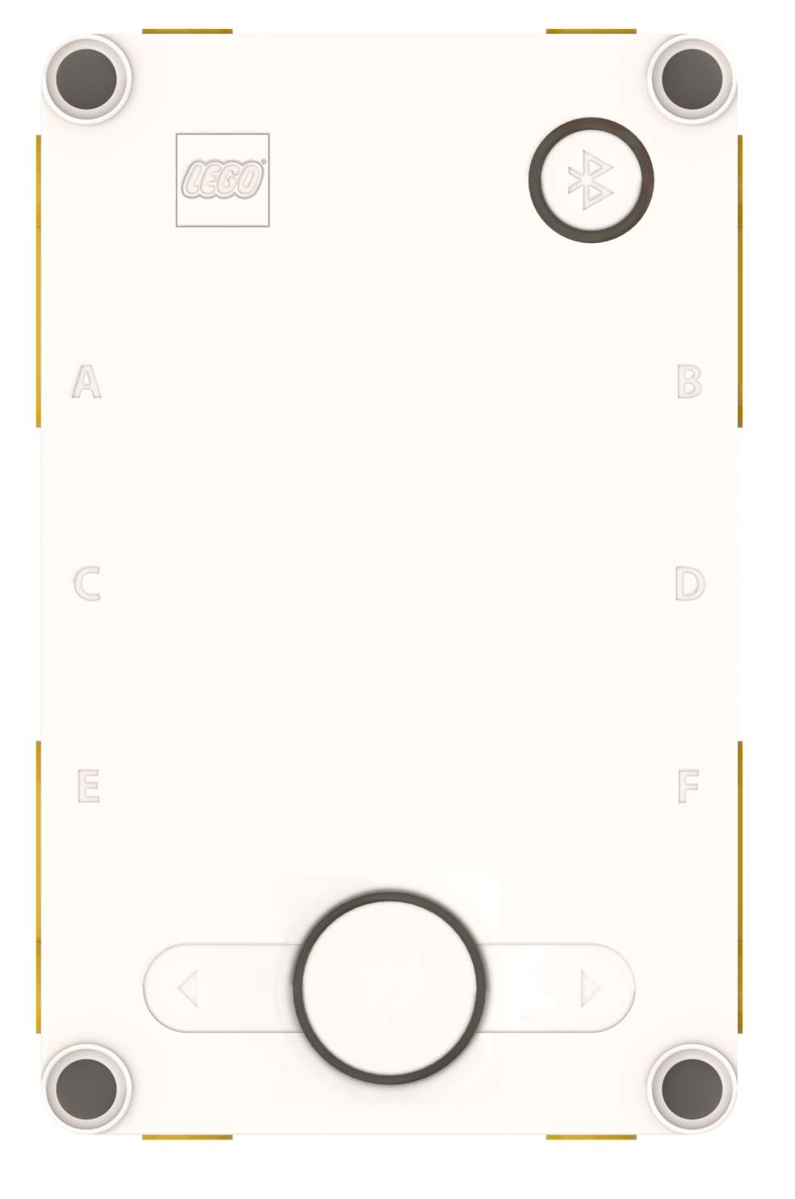
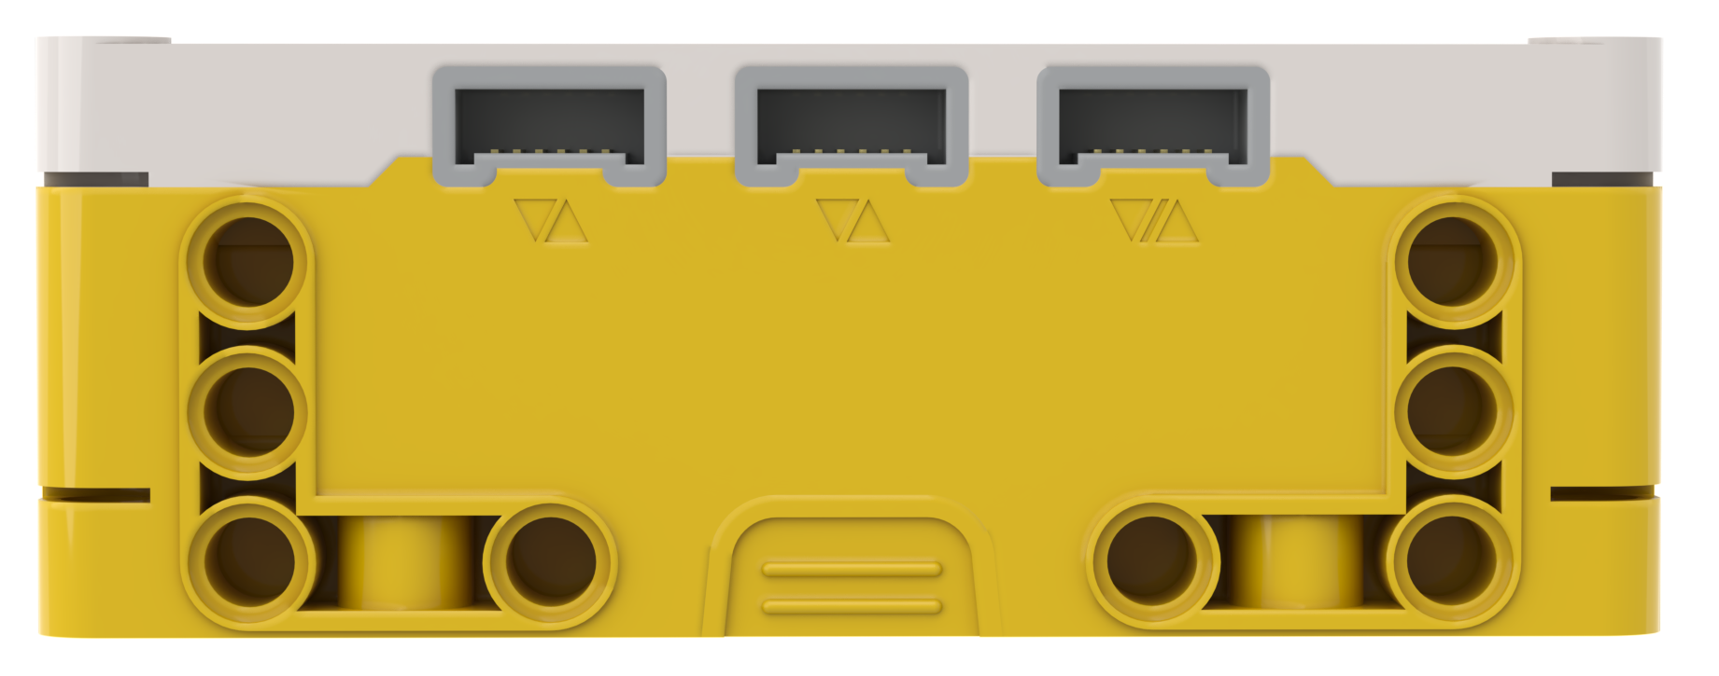
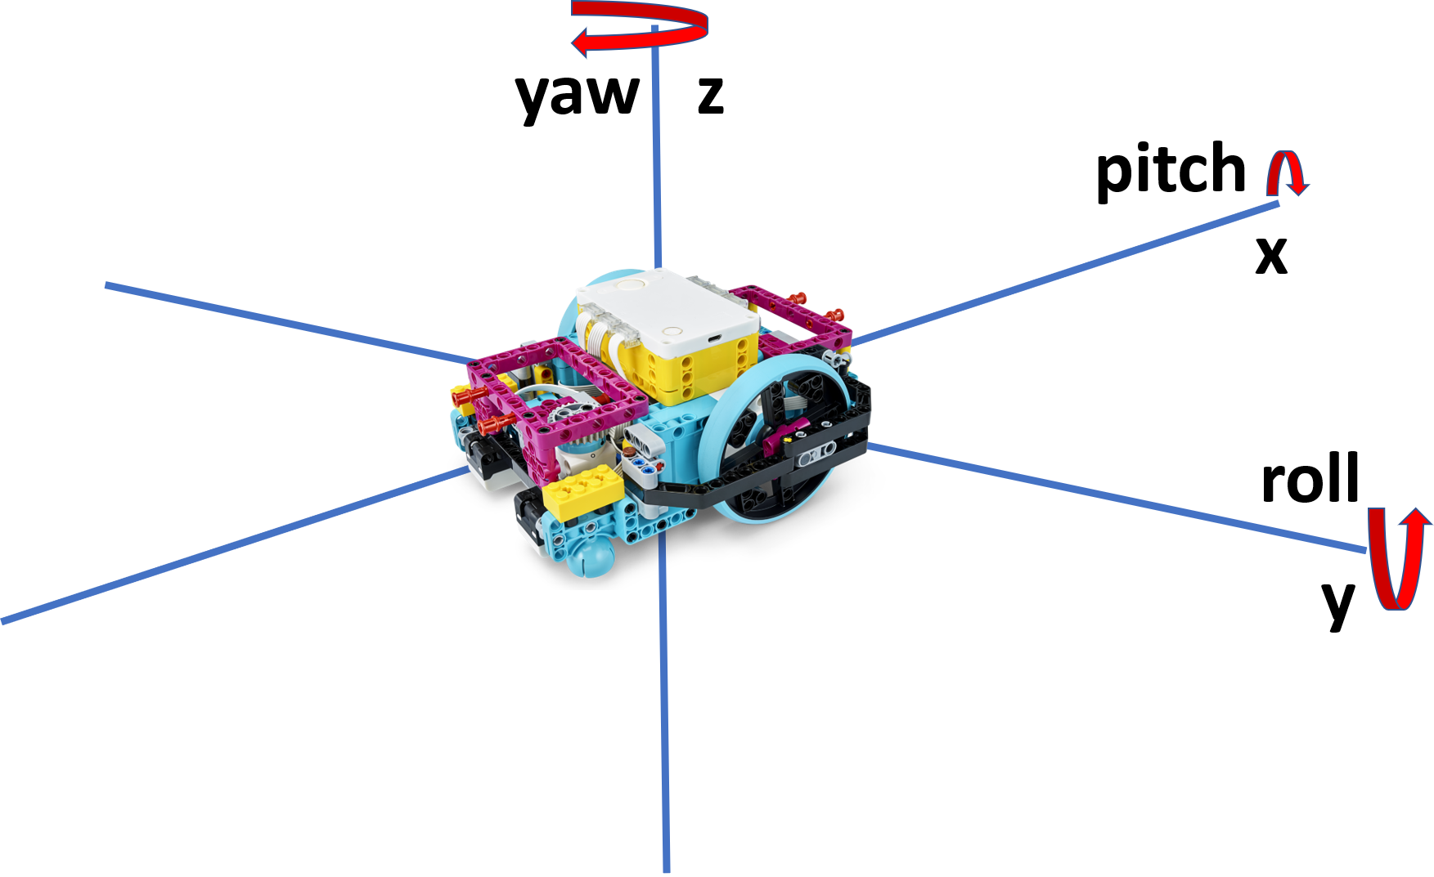
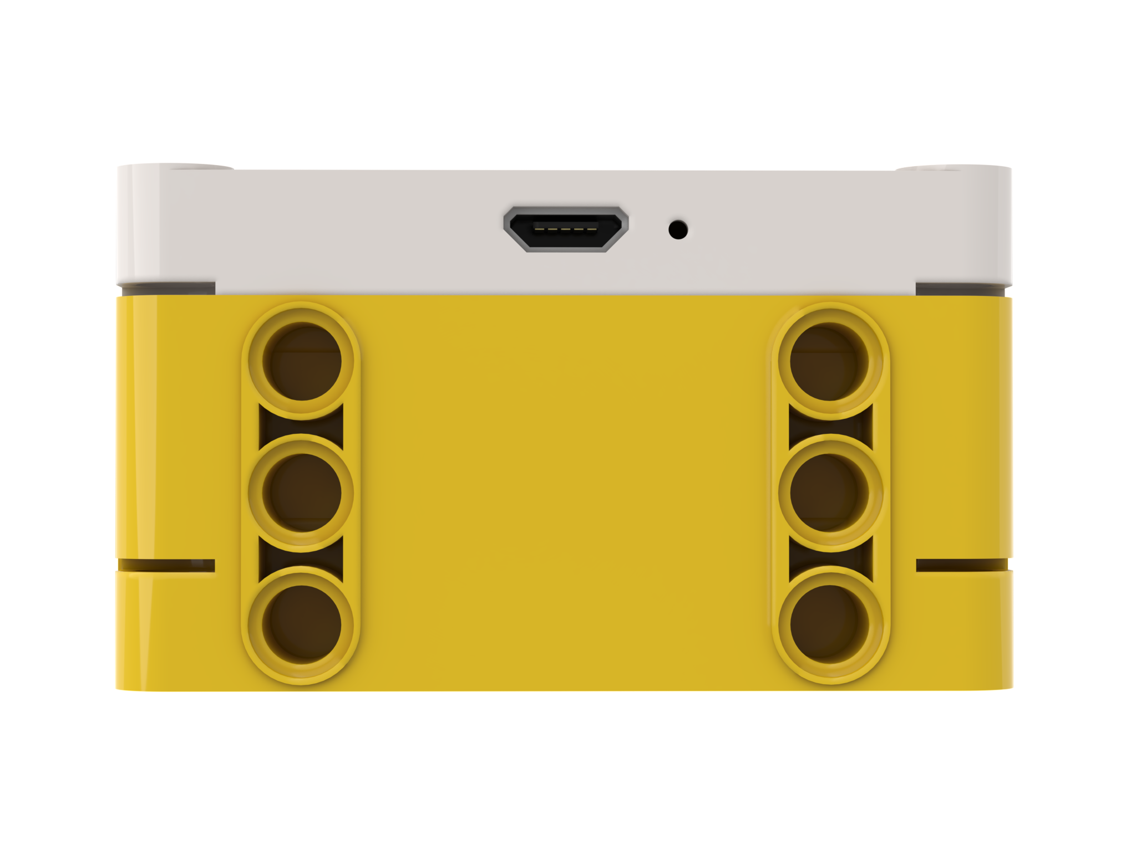
ORIENTAREA ROBOTULUI: YAW, PITCH ȘI ROLL
Yaw înregistrează rotația Hub-ului la dreapta sau la stânga
La fel ca și pe axele x, y și z coordonatele sunt utilizate pentru a descrie poziția robotului,
yaw, pitch and roll sunt termeni utilizați pentru a descrie orientarea robotului.
Yaw este rotația în jurul axei z. Pitch este rotația în jurul axei y.
Roll este rotația în jurul axei x.
Senzorul giroscopic măsoară poziția și orientarea robotului,
Pitch înregistrează mișcarea Hub-ului sus și jos
Roll înregistrează rotația Hub-ului de pe oparte pe alta

Slide 5
UTILIZAREA SENZORULUI GYRO PENTRU ÎNTOARCERI
Senzorul giroscopic poate fi programat pentru a măsura valorile hub-ul pentru yaw, pitch and roll
Aceste valori pot fi utilizate pentru ca robotul să simtă dacă s-a mișcat pe una din axele x,y, sau z
În această lecție, ne vom focusa pe ,,yaw’’ ce poate fi folosit pentru a determina dacă robotul s-a mișcat stânga sau dreapta
Pentru ,,pitch’’ and ,,roll’’, the robotul utilizează gravitația pentru a determina ce e citirea 0. Robotul pus pe podea va duce la o citire 0 ,,pitch’’ și 0 ,,roll’’.
Pentru ,,yaw’’, robotul nu are un compas pentru a spune dacă se află la nord sau la sud. De aceea trebuie să spui robotului ce ar trebui să considere 0. Acest lucru se realizează cu ajutorul block-ului “set yaw angle to 0”.
Aceasta se realizează cu metoda reset_yaw().
motion_sensor.tilt_angles()
motion_sensor.reset_yaw()

Slide 6
MĂSURĂTORILE YAW ANGLE (UNGHIULUI DE ROTAȚIE)
Valorile Yaw așa cum se văd în app:
Măsurarea unghiului de rotație începe de la 0 și utilizează valori pozitive dacă robotul este întors spre dreapta, și mai mici decât 0 dacă robotul întoarce spre stânga.
La semnul de 180 de grade, semnele se schimbă! Citirile unghiului de rotație arătat în aplicație vor merge de la 179 la -180 dacă se întoarce în sensul acelor de ceasornic, și -180 la 179 dacă se întoarce în sensul opus acelor de ceasornic.
Dacă dorești să întorci mai mult de 180 de grade într-o anumită direcție, va trebui să faci câteva verificări suplimentare, pe care le vom explica mai târziu în lecție.
Valorile unghiului de rotație este citi de tilt_angles tuple:
Citirile senzorului mișcare sunt de semn contrar cu valorile arătate de citirile unghiului de rotație din aplicație sau din block-uri, în deci-grade (zeci de grade).
Când întoarcem în sensul acelor de ceasornic, citirile vom merge de la 0 la -1799, și apoi de la 1800 în jos la 0
Multiplicarea citirilor tuple cu -0.1 convertește în aceeași sistem de valori ca în App/Blocks.
Dacă întoarcerile sunt limitate la mai puțin de 180 de grade, utilizați valori absolute pentru a evita bug-urile.

Slide 7
MĂSURĂTORILE YAW ANGLE (GRAPHIC)
FAȚĂ
0
-1
0
YAW ANGLES AȘA CUM ESTE CITIT DE TUPLE RETURNED BY tilt_angles (PYTHON)
-1
YAW ANGLES AȘA CUM ESTE VĂZUT ÎN APLICAȚIA HUB-ULUI
900
-90
90
-900
-180
179
1800
-1799

Slide 8
AȘTEAPTĂ PÂNĂ CÂND SENZORUL GYRO ATINGE VALOAREA
Sunt 2 opțiuni pentru a măsura dacă robotul ajunge la unghiul dorit
Opțiunea I: LEGO-specific API
Utilizează funcția runloop.until. Se va aștepta ca funcția să returneze valoarea de adevăr: ADEVĂRAT.
Funcția nu poate utiliza parametri. Utilizează variabile globale așa cum se intenționează în locul parametrilor.
import runloop
await runloop.until(<function that returns true or false based on conditions/sensor readings>)
Această opțiune este mai ușor de utilizat și detaliile pot fi găsite în Spike Knowledge Base
Opțiunea II: General Python API
Utilizează WHILE LOOP
start moving....
while (motion_sensor.get_yaw_angle() < ANGLE):
<code>
stop moving....
Mai ușor de rulat codul în timp ce funcția așteaptă. Poți de asemenea să definești operator_function in wait_until() – dar while loop face codul mai clar.
Dacă nu dorești să rulezi codul, poți plasa pass în locul <code> pentru a trece peste iterația din LOOP

Slide 9
SUNT 2 MODALITĂȚI DE ÎNTOARCERI PE CARE LE POȚI FACE
180 grade Întoarcere pe Pivot
Remarcă unde s-a oprit robotul în ambele imagini la o întoarcere de 180 de brade.
În întoarcerea de tip Spin, robotul s-a mișcat mult mai puțin, ceea ce face ca acest tip de întoarceri să fie ideale pentru spațiile strâmte. Întoarcerile Spin par a fi mai rapide dar și mai putin precise.
Așa că, atunci când ai o întoarcere de făcut, tu trebuie să decizi care e cea mai potrivită pentru tine!
C
Poziția de stop
Motorul
B se mișcă
D
C
Poziția de Start
D
180 grade Întoarcere Spin pe poziție
Poziția de Start
Poziția de stop
C
C
Motors
C and D Move
D
D

Slide 10
HOW TO MAKE PIVOT AND SPIN TURNS - 1
Using move:
Change steering value here. A value of 0 moves straight
motor_pair.move(pair, steering)
Steering Values
50 | -50 | 100 | -100
Pivot Turn Right | Pivot Turn Left | Spin Turn Right | Spin Turn Left
C
C
C
C
D
D
D
D

Slide 11
CUM SĂ FACI ÎNTOARCERI DE TIPUL PIVOT ȘI SPIN - 11
Utilizează comanda move tank:
Schimbă valorile vitezei aici. Aceeași viteză pentru a merge drept
motor_pair.move_tank(pair, left_velocity, right_velocity)
Valorile Vitezei din comanda TANK
200, 0 | 0, 200 | 200, -200 | -200, 200
Întoarcere Pivot Dreapta | Întoarcere Pivot Stânga | Întoarcere Spin Dreapta | Întoarcere Spin Stânga
C
C
C
C
D
D
D
D

Slide 12
PROVOCAREA I
Scrie un program care să întoarcă robotul 90 de grade spre dreapta (în sensul acelor de ceasornic), utilizând întoarcerea de tip PIVOT
Pași de bază:
Definește motor pair
Resetează unghiul de întoarcere yaw
Așteaptă până când senzorul de mișcare este stabil
Pornește motor pair utilizând move sau move_tank după cum dorești.
Așteaptă până când unghiul de întoarcere yaw s-a schimbat la 90 de grade 90
Stop
NOTĂ: Folosește întotdeauna operatorii < and > pentru a compara valorile senzorilor! Nu utiliza niciodată == deoarece senzorul este posibil să nu citească exact acea valoare și LOOP-ul nu se va opri.

Slide 13
PROVOCAREA 1 SOLUȚIA
from hub import port, motion_sensor
import runloop, motor_pair, sys
# Funcția care va returna valoarea ,,adevărat’’ când valoarea absolută a yaw angle este 90 de grade
def turn_done():
# convertește ,, tuple’’ deci- grade în același format ca în app sau block-uri
return abs(motion_sensor.tilt_angles()[0] * -0.1) > 90
async def main():
motor_pair.pair(motor_pair.PAIR_1, port.C, port.D)
motion_sensor.reset_yaw(0)
await runloop.until(motion_sensor.stable)
# mergi înainte cu o viteză de 50
motor_pair.move(motor_pair.PAIR_1, 50, velocity=200)
# Alternativ utilizează tank:
# motor_pair.move_tank(motor_pair.PAIR_1, 200, 0)
await runloop.until(turn_done)
motor_pair.stop(motor_pair.PAIR_1)
sys.exit("Done")
runloop.run(main())

Slide 14
PROVOCAREA 1I (ADVANSATĂ)
Scrie un program care întoarce până la 355 de grade, în sensul acelor de ceasornic sau în sens opus acelor de ceasornic, utilizând întoarcerea de tip spin.
Dacă robotul se întoarce în sensul acelor de ceasornic, citirile ,,yaw angle tuple’’ vor fi contorizate de la 0 până la 1800, dar va deveni negativă și va continua contorizare în jos! Reversul e adevărat dacă întorci în sensul acelor de ceasornic. Vezi graficul.
Pași importanți:
Setează întoarcerea la valori pozitive dacă se întoarce în sensul acelor de ceasornic, și negative dacă se întoarce în sens opus acelor de ceasornic the steering to positive if turning clockwise.
Determinați ce valoare trebuie să aibă citirea senzorului yaw atunci când robotul trebuie să se oprească, utilizând convenția standard, așa cum se vede în aplicație:
Dacă se întoarce în sensul acelor de ceasornic, valorile citite de yaw angle devin negative, ȘI este MAI MARE decât unghiul la care trebuie să se oprească robotul (vezi graficul și încearcă să vă dați seama ce calcule matematice trebuie făcute)
Dacă se întoarce în sensul opus acelor de ceasornic, valorile citite de yaw angle devin pozitive, ȘI este mai MICĂ decât unghiul la care trebuie să oprească robotul. (vezi graficul și încearcă să vă dați seama ce calcule matematice trebuie făcute)
Convertește citirile ,,tuple’’ în formatul standard a senzorului yaw (grade în sensul acelor de ceasornic fiind pozitive și în sensul opus acelor de ceasornic fiind negative) prin multiplicarea cu
-0.1 înainte de a realiza orice verificare.

Slide 15
PROVOCAREA 1I (ADVANCED) SOLUȚIA PAGINA 1 DIN 5
from hub import port, motion_sensor
import runloop, motor_pair, sys
# VALORI GLOBALE
# Setează de la -355 la 355. Positive numbers are clockwise.
degrees_to_turn = 0
# Citirile Yaw angle indică când robotul trebuie să se oprească.
stop_angle = 0
Setează o serie de valori globale pentru a le utiliza în program:
degrees_to_turn: gradele pe care robotul trebuie să le întoarcă. Valorile pozitive – întoarcere în sensul acelor de ceasornic, Valorile negative - întoarcere în sensul opus acelor de ceasornic
stop_angle: citirile yaw angle sunt verificate cu valoarea de întoarcere pe care ați stabilit-o.

Slide 16
PROVOCAREA 1I (ADVANCED) SOLUȚIA PAGINA 2 DIN 5
# Funcția care returnează ,,adevărat” când valoarea citită de yaw trece de condiția de stop.
def turn_done():
global degrees_to_turn, stop_angle
# convertește citirile deci-grade în același format ca în app și block-uri
yaw_angle = motion_sensor.tilt_angles()[0] * -0.1
# dacă e nevoie să întorci mai puțin decât 180 de grade, verifică valorile absolute.
if (abs(degrees_to_turn) < 180):
return abs(yaw_angle) > stop_angle
# dacă avem nevoie să întoarcem mai mai mult de 180 de grade, calculează diferența până la valoarea la care robotul trebuie să se oprească.
if degrees_to_turn >= 0: # începe întoarcerea în sensul acelor de ceasornic
# Valoarea ajustată a yaw angle este pozitivă până când întoarcerea va depăși 180.
# Apoi, valorile negative se adună.
return yaw_angle < 0 and yaw_angle > stop_angle
else:
# Apoi valoarea ajustată a yaw angle este negativ până depășește 180.
# Apoi, acum valorile positive se adună.
return yaw_angle > 0 and yaw_angle < stop_angle
Adaugă o funcție și apoi lasă runloop să știe când condiția este atinsă.
Funcția are verificări diferite:
Unghiurile a căror valoare absolută este mai mică decât 180 i.e., ei nu trec prin punctul de tranziție.
Unghiurile sunt mai mari de 180 în sensul acelor de ceasornic
Unghiurile sunt mai mari de 180 în sensul opus acelor de ceasornic.

Slide 17
PROVOCAREA 1I (ADVANCED) SOLUȚIA PAGINA 3 DIN 5
async def setupMotors():
motor_pair.pair(motor_pair.PAIR_1, port.C, port.D)
motion_sensor.reset_yaw(0)
await runloop.until(motion_sensor.stable)
Adaugă o funcție care:
Setează funcția motor pair
Reseteasă yaw angle la 0
Așteaptă până valorile senzorului se stabilizează.

Slide 18
PROVOCAREA 1I (ADVANCED) SOLUȚIA PAGINA 4 DIN 5
async def spinTurn(degrees):
if abs(degrees) > 355:
print("Out of range")
return
await setupMotors()
global degrees_to_turn, stop_angle
degrees_to_turn = degrees # setează valorile globale pentru a utiliza funcția turn_done
# setează stop_angle global pentru a fi utilizate în funcția turn_done
if (abs(degrees) < 180):
stop_angle = abs(degrees_to_turn)
else:
stop_angle = (360 - abs(degrees)) if degrees < 0 else (abs(degrees) - 360)
# setează mișcarea bazată pe direcția de întoarcere
steering_val = 100 if degrees >= 0 else -100
motor_pair.move(motor_pair.PAIR_1, steering_val, velocity=200)
await runloop.until(turn_done)
motor_pair.stop(motor_pair.PAIR_1)
Adaugă spinTurn care :
Intru numărul de grade pentru întoarcere și realizează verificările pentru erori.
Setează motoarele și calculează valorile variabilelelor globale
Pornește motor pair cu setările de mișcare corecte
Așteaptă ca, condiția de oprire să se îndeplinbească și apoi oprește motoarele.

Slide 19
PROVOCAREA 1I (ADVANCED) SOLUȚIA PAGINA 5 DIN 5
async def main():
await spinTurn(270)
sys.exit("Done")
runloop.run(main())
Puneți tot împreună:
Funcția principală realizează o întoarcere cu numărul de grade dorit (-355 la 355), așteaptă pentru încheiere și iese.
Runloop rulează funcția principală
Poți extinde aceste concepte pentru a scrie funcția pivot care va întoarce robotul pe pivot între -355 la 355. Acestea sunt funcții perfecte pentru a le adăuga la o librărie.
Observați că citirile senzorului yaw readings nu sunt precise la viteză mare. Întoarceri mai încete dau rezultate mai bune. Dacă ai nevoie, poți ajusta unghiul de întoarcere dacă întoarcerea se oprește prea repede.

Slide 20
PROVOCAREA ÎNTOARCERE
Provocarea 1
Robotul tău este un jucător de baseball care trebuie să alerge la toate bazele și să se întoarcă înapoi pe placa de pe care a plecat.
Poți programa robotul tău să meargă înainte și spă se întoarcă stânga?
Utilizează o cutie pătrată sau o linie trasată cu banda izoler
Provocarea 2
Robotul tău este jucător de baseball care trebuie să alerge la baza a doua, să se întoarcă apoi la prima.
Mergi înainte. Întoarce 180 de grade și se întoarce în același loc.
A doua bază
C
C
Poziția de Start și Sfârșit
Prima bază
D
D

Slide 21
SOLUȚIILE PROVOCĂRII
Provocare 1
Probabil ai utilizat combinația dintre metoda move() pentru a merge drept și face o întoarcere pivot turns pentru a merge în jurul cutiei.
Provocare 2
Probabil ai folosit o întoarcere de tip spin pentru caă e mai bine să folosești întoarceri strânse și ajunge mai aproape de punctul de start!

Slide 22
CREDITS
Această lecție a fost creată de Sanjay Seshan și Arvind Seshan for SPIKE Prime Lessons
La această lecție au contribuit membrii comunității FLL Share & Learn.
Mai multe lecții sunt disponibile pe www.primelessons.org
Această lecție a fost tradusă în limba romană de echipa de robotică FTC – ROSOPHIA #21455 RO20
This work is licensed under a Creative Commons Attribution-NonCommercial-ShareAlike 4.0 International License.

